Slide 1
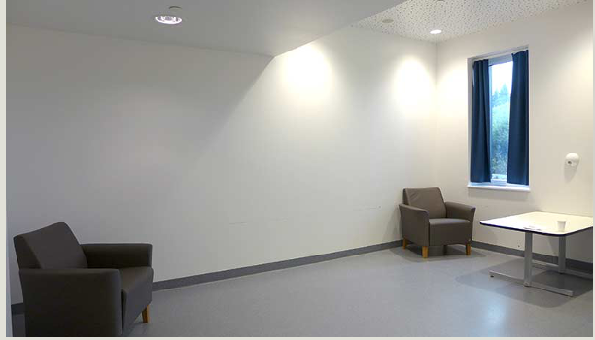








Skjerming som intervensjon i psykiatrien
Ein analyse av kunnskapsgrunnlag, ønskja-og uønskja effektar av skjerming i psykiatrien
Torstein Thorkildsen, Erik Johnsen
Introduksjon
Det finst lite forskningsbasert litteratur om skjerming, noko som gjer det utfordrande å få ein tilstrekkeleg kunnskapsbalanse rundt teamet, og vidare oppnå forskningsbasert evidens på at skjerming gjer meir nytte enn skade. Sjølv om skjerming vert kritisert av mange legar og pasientar, brukast verktøyet i aukande grad ved norske psykiatriske sjukehus.
Mål med studie
Vi gjennomførte ein litteraturstudie for å danne ein oversikt over den forskningsbaserte kunnskapen som finst rundt skjerming. Vi ville få fram positive og negative effektar skjerming kan medføre, samt oppsummere diverse forskningsbaserte forslag til korleis skjerming potensielt kan optimaliserast
Metode
Vi utførte eit systematisk litteratursøk I PubMed og Universitetsbiblioteket. Søket omfatta litteraturgjennomgongar, kohortstudier, endring-og-valideringsstudier og intervjuanalysar, både longitudinelle-og tverrsnittsstudier.
Fordelar med skjerming
Skjerming kan redusere trugande og valdeleg atferd, samt hjelpe personale med å oppnå kontroll i slike situasjonar
Skjerming reduserer sensoriske og emosjonelle stimuli, noko som kan vere spesielt gunstig i behandling av til dømes schizofreni og mani
Skjerming kan for somme gje ei kjensle av tryggleik og ivaretaking
Skjerming er lett tilgjengeleg og hurtig å igongsetje
Ulemper med skjerming
Skjerming kan i visse tilfeller bli langvarig (fleire månadar), noko som kan bidra til ei kjensle av isolasjon og, i somme tilfeller, forverre sjukdom
Skjerming strider med grunnleggande menneskerettigheiter, som til dømes personleg integritet og privatliv
Utforminga av mange skjermingsrom er enkel, nedverdigande og ofte lite lydisolert
Somme personale har ikkje adekvat opplæring om skjerming, noko som kan medføre feil gjennomføring av metoden
Korleis optimalisere skjerming
La pasieten ta del i utforming av skjerminga og bli einig om spelereglar
Sikre så høg grad av autonomi som mogleg. Unngå isolasjon
Gjennomføre systermisk refleksjon i etterkant av skjerming
Utforme meir humane skjermingslokaler
Utarbeide sjekklister for å systematisere og kvalitetsikre bruk av skjerming
Det er eit stort behov for vidare forskning på skjerming
Konklusjon
Hovudfunnet i litteraturstudien er den store mangelen på forskning. Skjerming skaper, vedlikeheld og løyser problemer. Slik situasjonen er i dag, med eit tynt forskningsgrunnlag og låg tilgong på alternativ til skjerming, er skjerming kanskje den minst invasive metoden for å redusere stimuli og deeskalere uroleg atferd. Litteraturgjennomgongen har likevell vist at det finst ulike alternativ for optimalisering.
-

